Slide 1
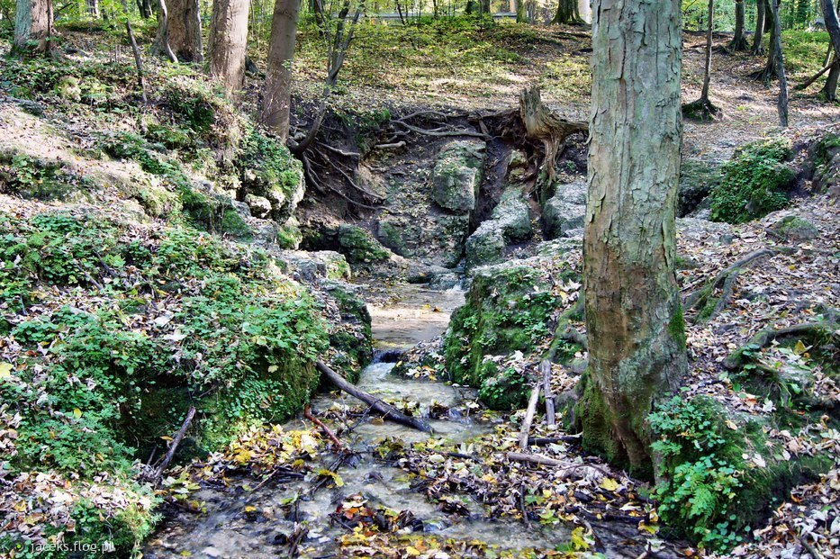
Wody podziemne w Polsce

Slide 2
Wody podziemne
Wody podziemne:
wody podskórne
wody gruntowe
wody wgłębne
wody głębinowe

Slide 3
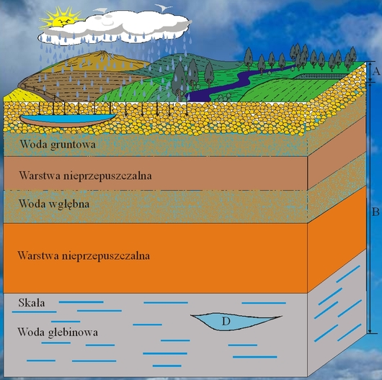
Wody podziemne
Strefa aeracji – (inaczej strefa napowietrzenia) strefa pomiędzy powierzchnią terenu a zwierciadłem wód podziemnych.
Strefa aeracji

Slide 4
Wody podziemne
Strefa saturacji, strefa nasycenia - warstwa skalna, w której wolne przestrzenie (szczeliny, pory) są całkowicie wypełnione wodą
Strefa saturacji

Slide 5
Wody podziemne
Wody zaskórne (wody przypowierzchniowe) – wody podziemne, znajdujące się bardzo płytko pod powierzchnią gruntu. Wody te cechują się zmiennością temperatury i z reguły są zanieczyszczone. Z tego względu nie nadają się do celów spożywczych.
Wody zaskórne

Slide 6
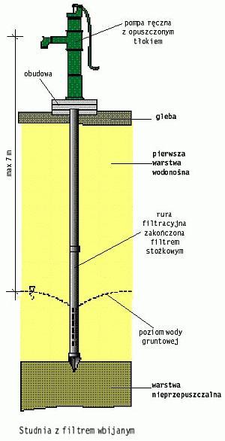
Wody podziemne
Wody gruntowe – wody podziemne, zalegające na większych głębokościach niż wody zaskórne. Nie podlegają bezpośrednim wpływom czynników atmosferycznych, są przefiltrowane i z tego względu nadają się do użytkowania dla celów spożywczych. Wody te nie podlegają zmianom temperatury w ciągu doby
Wody gruntowe

Slide 7
Wody podziemne
Wody wgłębne - to wody położone poniżej warstw nieprzepuszczalnych. Ze względu na izolację od warunków zewnętrznych nie podlegają wahaniom temperatury lub zaznaczają się tylko zmiany sezonowe. Różnica poziomów najniżej i najwyżej położonych punktów zwierciadła umożliwia powstawanie efektu artezyjskiego i subartezyjskiego.
Wody wgłębne

Slide 8
Niektóre wody wgłębne, nagromadzone głównie w piaskach i glinach, utworzyły system basenów artezyjskich, w których wody znajdują się pod ciśnieniem hydrostatycznym (np. na Nizinie Mazowieckiej).

Slide 9
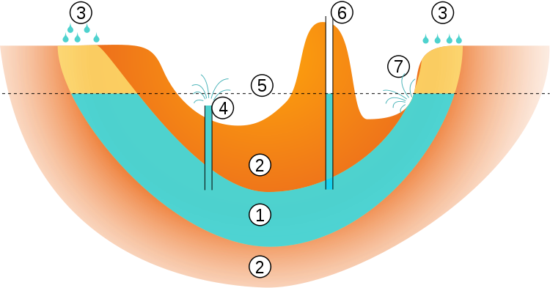
Studnia artezyjska i subartezyjska
Warstwa wodonośna
Warstwa nieprzepuszczalna
Obszar zasilania
Studnia artezyjska
Poziom równowagi hydrostatycznej
Studnia subartezyjska
Żródło

Slide 10
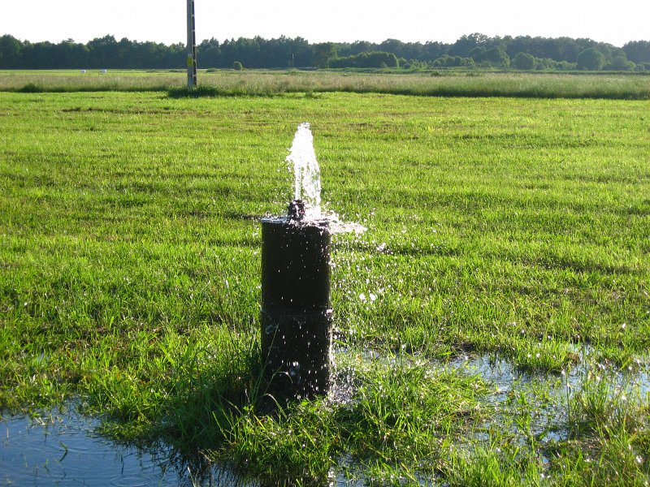
Studnia artezyjska w Grodzisku

Slide 11
Wody podziemne
Wody głębinowe to wody podziemne występujące głęboko pod powierzchnią ziemi, izolowane od niej całkowicie. Nie są odnawialne. Z reguły mają wysoką mineralizację i z tego względu nie nadają się do celów konsumpcyjnych. Często są zasolone.
Wody głębinowe

Slide 12
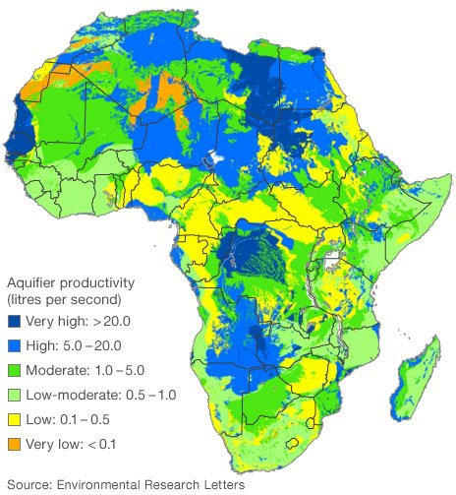
Woda głębinowa jaka znajduje się pod Saharą na głębokości ponad 1 000 m, można by dwukrotnie napełnić Morze Śródziemne.

Slide 13
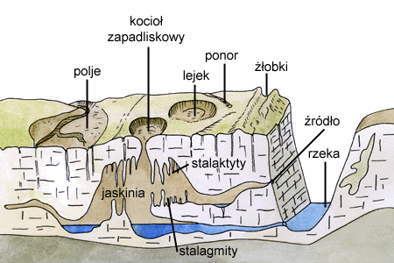
Wody krasowe – występują w skałach wapiennych

Slide 14
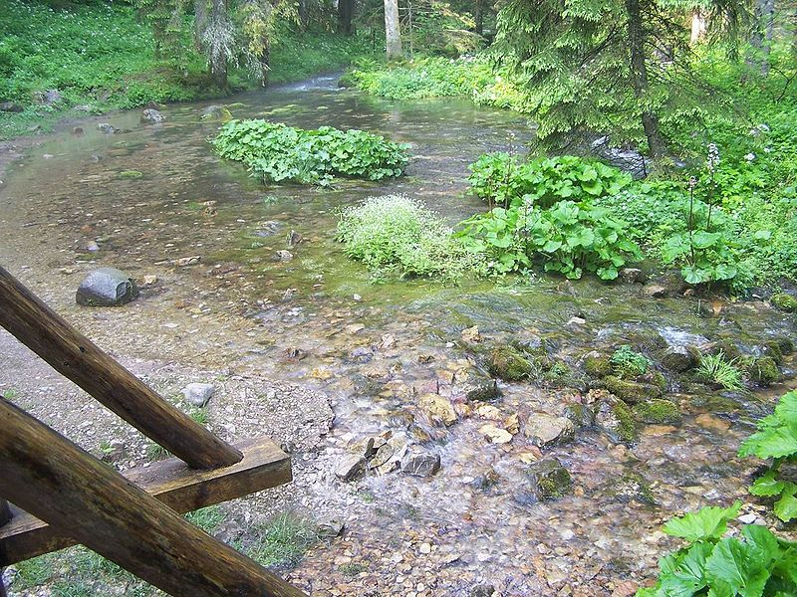
Wywierzysko

Slide 15
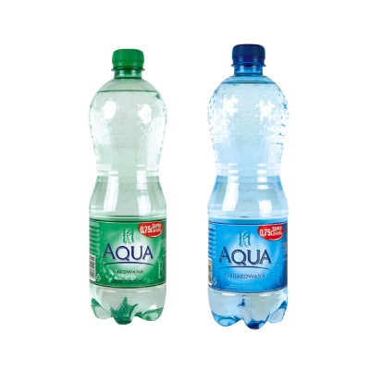
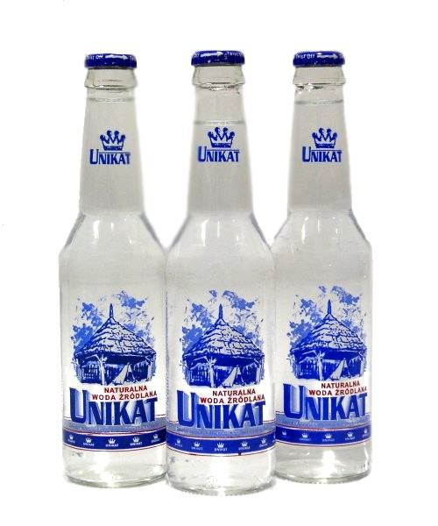
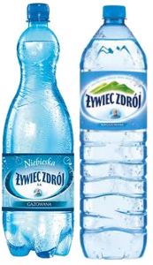
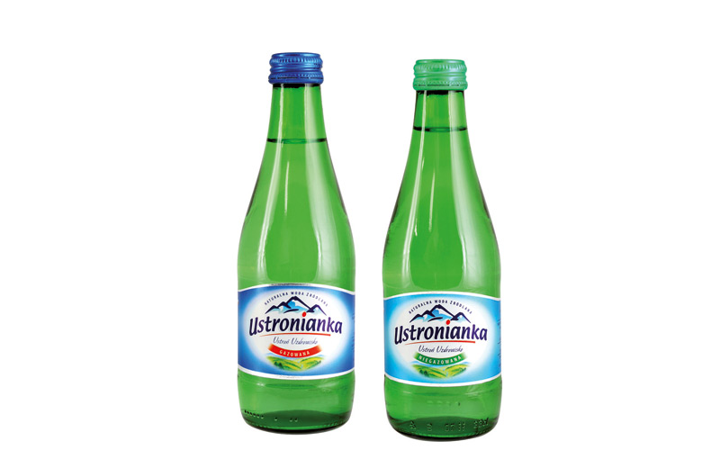
Woda źródlana
Woda mineralizowana
Woda mineralna
Woda lecznicza

Slide 16
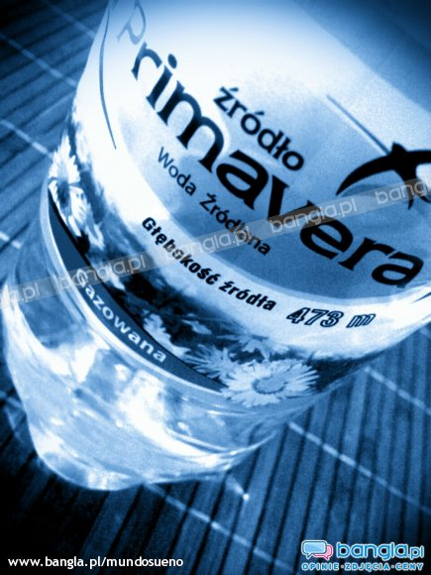
woda źródlana - synonim czystej wody. Woda źródlana pochodzi z wolnych od zanieczyszczeń chemicznych i mikrobiologicznych podziemnych źródeł. Dzięki swojej niskiej mineralizacji, jest ona wodą najbardziej bezpieczną i może być stosowana przez osoby w każdym wieku.

Slide 17
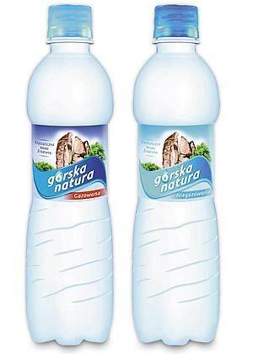
woda mineralizowana/ woda stołowa - jest to woda, która nie ma naturalnego pochodzenia. Woda mineralizowana, określana także jako woda stołowa, jest otrzymywana najczęściej wskutek połączenia wody źródlanej z wodą mineralną lub solami mineralnymi.

Slide 18
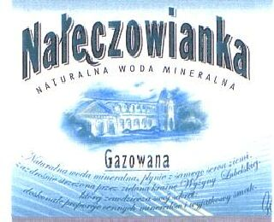
woda mineralna - jest czystą pod względem mikrobiologicznym i chemicznym wodą podziemną. Woda mineralna może zawierać składniki mineralne w ilości, która ma fizjologiczne znaczenie dla naszego organizmu. Nie każda woda mineralna jest odpowiednia dla każdego, wszystko zależy od jej składu.
Główne składniki mineralne: |  | mg/l
Kationy: | Wapń Ca ²⁺ | 111,9
 | Magnez Mg ²⁺ | 23,3
 | Sód Na ⁺ | 12,5
 | Potas K ⁺ | 5,1
Aniony: | Wodorowęglanowy HCO₃⁻ | 483,6
 | Krzemionka SiO₃ | 32,0
 | Chlorki Cl⁻ | 7,1
 | Fluorki F⁻ | 0,24

Slide 19
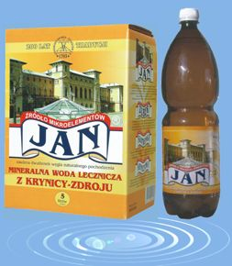
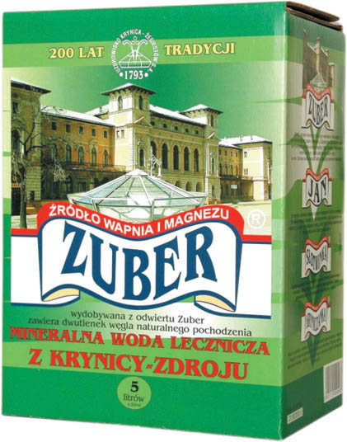
woda lecznicza - ma działanie lecznicze i przynosi ulgę w wielu chorobach, co zostało potwierdzone badaniami, jednak woda lecznicza może być stosowana tylko po konsultacji z lekarzem.

Slide 21
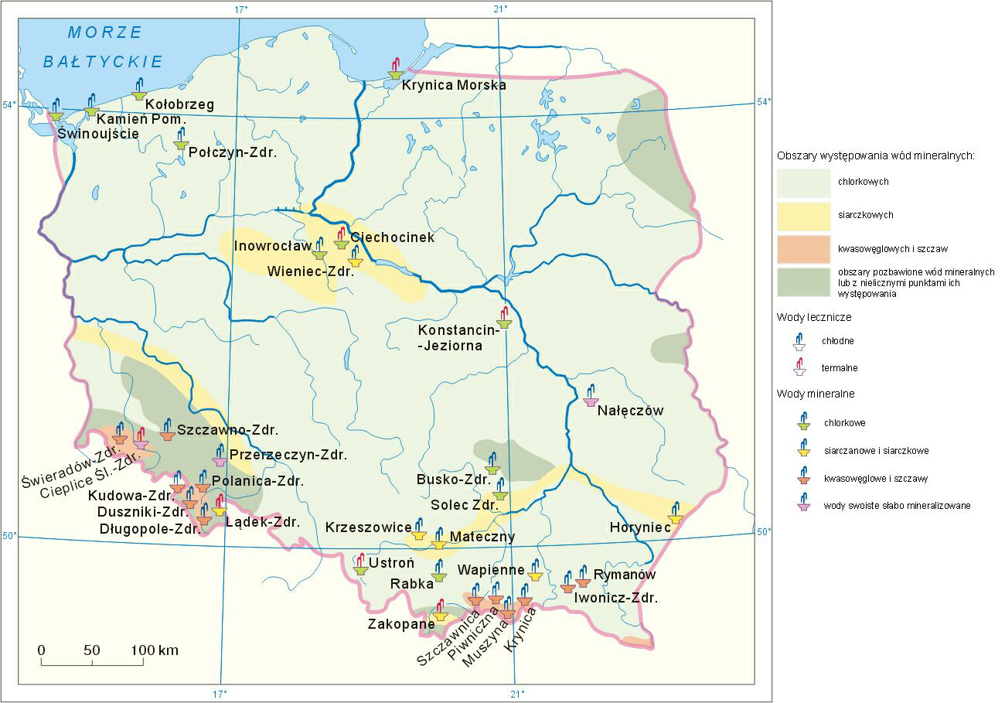

Slide 22
Woda siarczkowa – woda zawierająca siarkę w postaci siarkowodoru (H₂S)
Stosowana w leczeniu chorób dermatologicznych

Slide 23
Woda siarczanowa – zawierające siarczki sodu i wapnia
Wpływają one korzystnie na przemianę materii, zwiększają wydzielniczość wątroby i żółci.

Slide 24
Szczawa - rodzaj wody mineralnej nasyconej wolnym dwutlenkiem węgla (CO₂). Szczególnie polecane są przy schorzeniach dróg oddechowych, nieżytach żołądka, zaparciach, skazie moczowej, miażdżycy tętnic, z wysokim poziomem cholesterolu oraz przy osteoporozie.

Slide 25
Solanka – rodzaj wody mineralnej zawierającej dużą liczbę jonów sodowych.
Solanki wykorzystywane są do leczenia chorób reumatycznych, urazów narządu ruchu, schorzeń neurologicznych oraz, stosowane do inhalacji, układu oddechowego

Slide 26
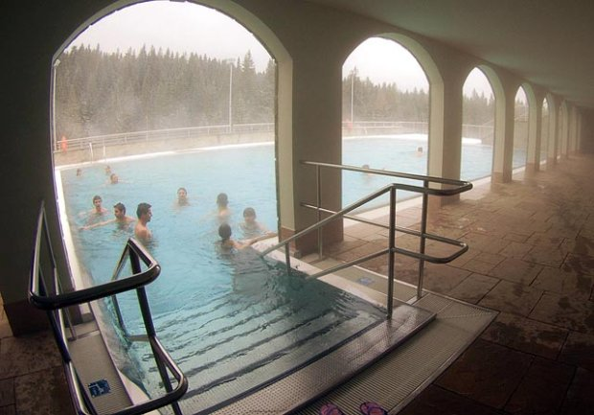
Wody termalne - wody podziemne o temperaturze przekraczającej średnią roczną temperaturę powietrza w okolicy.
Baseny termalne w Bukowinie Tatrzańskiej

